Slide 1
30 Ekim - Reseptörler
Hücre zarında
İyon kanalı
İskelet kasında Ach reseptörü
Tirozin kinaz
İnsülin
JAK-STAT: GH, prolaktin, leptin
G proteinine bağlı
Gs (adenilat siklaz aktivasyonu, cAMP artışı): TSH, LH, FSH, HCG, ACTH, MSH, CRH, ADH (V2), PTH, Kalsitonin, Katekolaminler (β), Glukagon
Gi (adenilat siklaz inhibisyonu, cAMP azalışı): Somatostatin, Katekolaminler (α2)
Gq (Fosfolipaz C aktivasyonu, DAG+IP3 artışı): GnRH, GHRH, TRH, TSH, Oksitosin, Glukagon, ADH (V1), Katekolaminler (α1)
Sitoplazmada
Aldosteron, kortizol, progesteron
Çekirdekte
Östrojen, androjen, tiroid hormonları, retinoik asit ve D vitamini

Slide 2
https://www.youtube.com/watch?v=KunJbPF9iSk

Slide 3
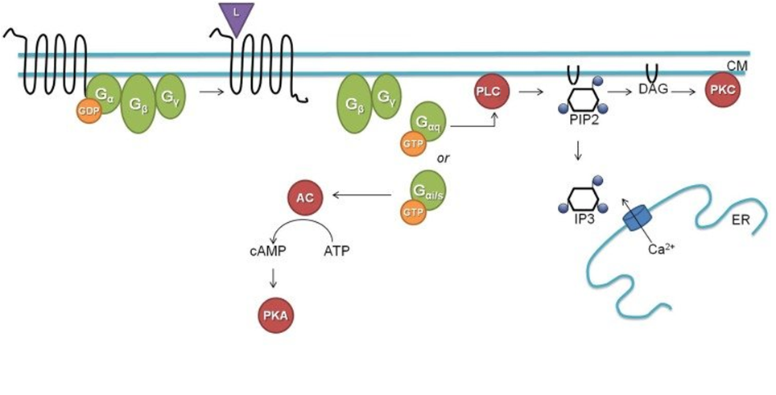

Slide 5
1. Soru
G proteinleri aşağıdaki hücre yapılarından hangisinde bulunur?
Sitoplazma
Çekirdek membranı
Mitokondri membranı
Hücre membranı
Çekirdek matriksi

Slide 6
1. Soru
G proteinleri aşağıdaki hücre yapılarından hangisinde bulunur?
Sitoplazma
Çekirdek membranı
Mitokondri membranı
Hücre membranı
Çekirdek matriksi

Slide 7
2. Soru
Aşağıdakilerden hangisi hücre içi reseptöre bağlanarak etkir?
Kortizol
Glukagon
İnsülin
Epinefrin
Somatomedin

Slide 8
2. Soru
Aşağıdakilerden hangisi hücre içi reseptöre bağlanarak etkir?
Kortizol
Glukagon
İnsülin
Epinefrin
Somatomedin

Slide 9
3. Soru
Aşağıdaki hormonlardan hangisinin reseptörü hücre çekirdeğindedir?
İnsülin
Glukagon
T3
Gastrin
Somatostatin

Slide 10
3. Soru
Aşağıdaki hormonlardan hangisinin reseptörü hücre çekirdeğindedir?
İnsülin
Glukagon
T3
Gastrin
Somatostatin

Slide 11
4. Soru
Aşağıdakilerden hangisi ikinci taşıyıcı olarak cAMP kullanmaz?
Leptin
TSH
Glukagon
Epinefrin
FSH

Slide 12
4. Soru
Aşağıdakilerden hangisi ikinci taşıyıcı olarak cAMP kullanmaz?
Leptin
TSH
Glukagon
Epinefrin
FSH

Slide 13
5. Soru
cAMP aşağıdakilerden hangisinde 2. haberci olarak rol almaz?
Glukagon
FSH
LH
ADH
Östrojen

Slide 14
5. Soru
cAMP aşağıdakilerden hangisinde 2. haberci olarak rol almaz?
Glukagon
FSH
LH
ADH
Östrojen

Slide 15
6. Soru
Aşağıdaki hormonlardan hangisinin hedef hücrelerdeki etkileri cAMP aracılığıyla gerçekleşmez?
Glukagon
TSH
Parathormon
Tiroksin
Vazopressin

Slide 16
6. Soru
Aşağıdaki hormonlardan hangisinin hedef hücrelerdeki etkileri cAMP aracılığıyla gerçekleşmez?
Glukagon
TSH
Parathormon
Tiroksin
Vazopressin

